Slide 1
CARTINE
VANGELO
DI SAN MATTEO

Slide 2
La Gerusalemme di Erode

Slide 5
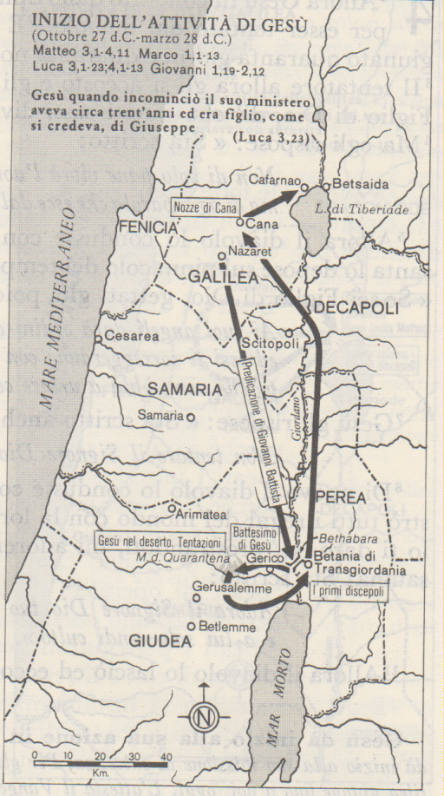

Slide 17
